Slide 1
Словарная работа на уроках русского языка во 2 классе по теме «Канцелярские принадлежности». Программа начального общего образования. Система Л. В. Занкова.
Автор: учитель начальных классов МБОУ «Гимназия №1» г. Нижневартовска Халимоненко Алла Алексеевна.

Slide 2
Если ты его отточишь, Нарисуешь всё, что хочешь! Солнце, море, горы, пляж. Что же это?...
Карандаш,

Slide 3
Ровная черта, которую проводят с помощью линейки.
линия,

Slide 4
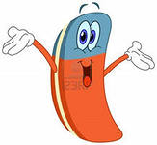
Хоть я и не прачка, друзья, Стираю старательно я.
резинка

Slide 5
Синоним к слову резинка.
ластик,

Slide 6
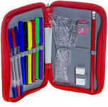
Пенал у меня не велик и не мал: Лежат в нём задачник, Букварь и …
пенал,

Slide 7
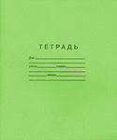
Чтобы было, где писать, В школе нам нужна…
тетрадь,

Slide 8
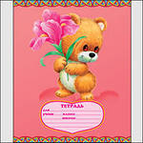
Одежда для тетради.
обложка.

Slide 9
Карандаш, линия, ластик, резинка, пенал, тетрадь, обложка.

